Slide 1

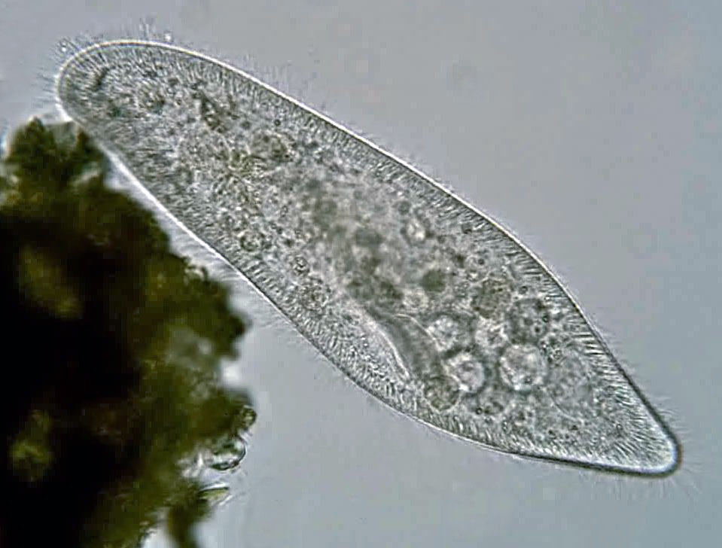
Биология
7
класс
Лабораторная работа № 1. Наблюдение за строением, движением и раздражением инфузории туфельки.

Slide 2
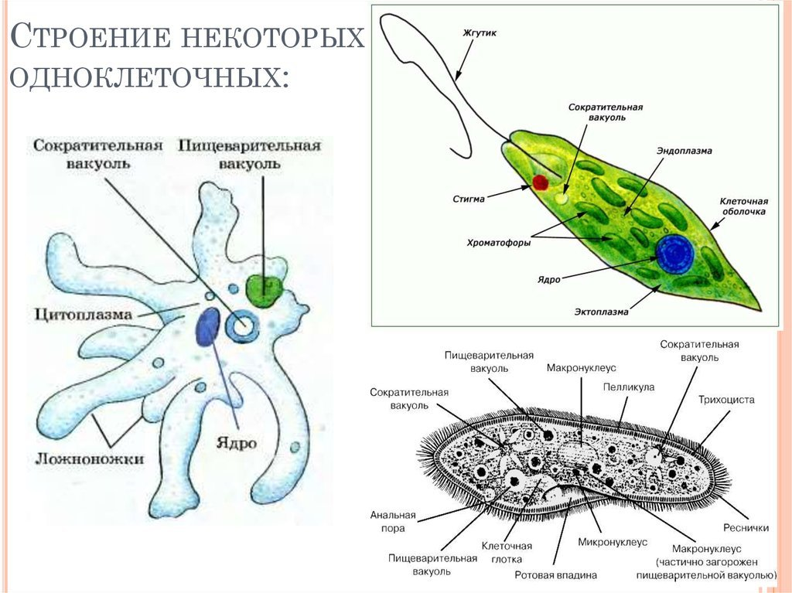
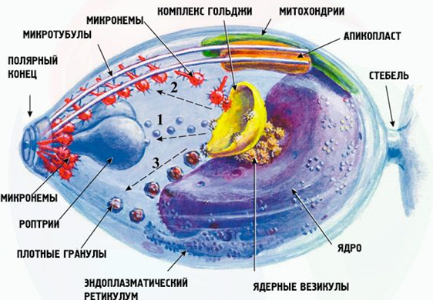
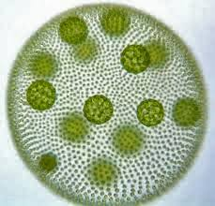
Проверим домашнюю работу:

Slide 3
Составьте сравнительную характеристику

Slide 4
Сравнительная характеристика.
Название простейшего | Форма тела | Органоиды движения | Тип питания
Амеба Обыкновен- ная | Непостоянная | Ложноножки-выросты цитоплазмы | Гетеро- трофный
Эвглена зеленая | Постоянная, веретенообраз-ная | Жгутик | Миксо- трофный
Инфузория туфелька | Постоянная, напоминает обувь | Реснички-выросты цитоплазмы | Гетеро- трофный

Slide 5
Сравнительная характеристика
Название простейшего | Форма тела | Органоиды движения | Тип питания
Вольвокс | Постоянная, округлая колония, одиночные-грушевидные | Жгутики расположенные по два | Авто- трофный
Малярийный плазмодий | Постоянная, округлая | Отсутствуют | Гетеро- трофный, паразити- ческий

Slide 6
Сравнительная характеристика
Название простейшего | Места обитания | Значение в природе | Значение для человека
Амеба обыкновенная | Пресные водоемы | Разлагают растительные останки | Некоторые представители класса болезнетворные
Эвглена зеленая | Пресные водоемы | Разлагают растительные останки | Модельный образец для изучения
Инфузория туфелька | Пресные водоемы | Поедает бактерии, очищая водоемы | Модельный образец для изучения

Slide 7
Сравнительная характеристика
Название простейшего | Места обитания | Значение в природе | Значение для человека
Вольвокс | Загрязненные водоемы | Пища для более крупных животных | Модельный образец для изучения
Малярийный плазмодий | Организм человека, комары | Паразит | Наносит вред здоровью человека

Slide 8
СЕГОДНЯ НА УРОКЕ :
Правила техники безопасности при проведении лабораторных работ.
1
Порядок оформления.
2
Наблюдение за свойствами инфузории.
3
Обобщение по главе № II.
4

Slide 9


Правила техники безопасности
Одевать халат при выполнении лабораторных работ.
При использовании оборудования следовать правилам и инструкциям преподавателя и сотрудника лаборатории.
Не нюхать и не пробовать на вкус любые вещества в процессе работы или изучаемые образцы по теме.
Аккуратно использовать лабораторное оборудование.
После проведения работы убрать за собой и расставить все принадлежности по своим местам.

Slide 10
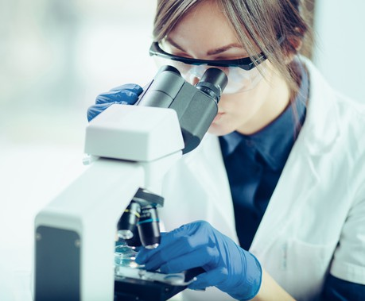
Правила работы с микроскопом
1. Работать с микроскопом следует сидя;
2. Микроскоп осмотреть, вытереть от пыли мягкой салфеткой объективы, окуляр, зеркало;
3. Микроскоп установить перед собой, немного слева на 2-3 см от края стола. Во время работы его не сдвигать;

Slide 11
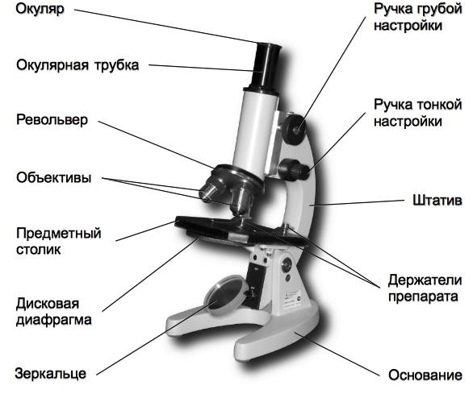
Правила работы с микроскопом
4. В отверстие предметного столика направьте зеркалом свет;
5. Поместите препарат на предметный столик и закрепите предметное стекло зажимами;

Slide 12
Правила работы с микроскопом
6.Пользуясь винтом, плавно опустите тубус так, чтобы нижний край объектива оказался на расстоянии 1-2 мм от препарата;
7.Глядя в окуляр, при помощи винтов медленно поднимайте тубус, пока не появится четкое изображение объекта;

Slide 13
1.Порядок оформления работы
Дата проведения: ______
Тема: Наблюдение за строением, движением и раздражением инфузории туфельки.
Цель работы:
• выявить особенности строения и жизнедея-
тельности простейших на примере инфузории-туфельки;
• доказать принадлежность инфузории-туфельки к простейшим животным.

Slide 14
1.Порядок оформления работы
Оборудование : микроскоп, инструментарий, краситель, фильтр, бумага, настой сены, слайды.
Ход работы:
1.1 Приготовление временного микропрепарата.
1.2 Изучение внешнего строения инфузории.

Slide 15
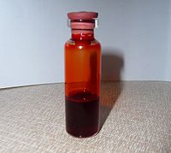
2.Порядок проведения работы
1. Приготовление временных препаратов. 15–20 капель настоя сены с культурой туфелек перенесите пипеткой в часовое стекло. В этот настой добавьте несколько зерен красителя красного конго перемешивайте стек-
лянной палочкой.
Конго красный

Slide 16
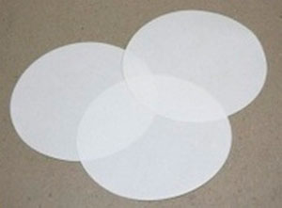
2.Порядок проведения работы
2. Для замедления движения туфельки положите в каплю с инфузориями несколько волокон ваты.
Накройте каплю покровным стеклом. Излишки воды осторожно удалите полоской фильтровальной бумаги.
Фильтровальная бумага

Slide 17
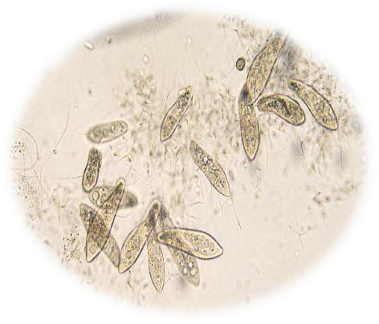
2.Порядок проведения работы
3. Изучение строения туфельки
и наблюдение за eё движением.
Подготовленный таким
образом временный препарат поместите на столик микроскопа, осветите каплю при помощи зеркальца. Сначала рассмотрите инфузории при малом, затем при среднем увеличении микроскопа.

Slide 18
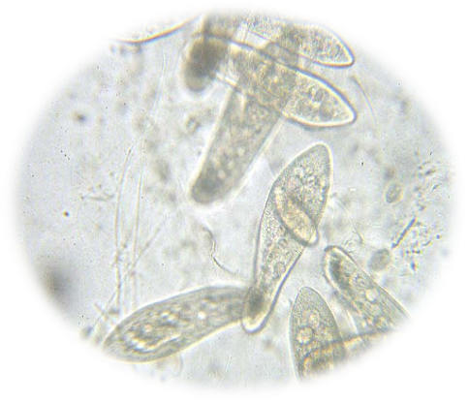
1.Инфузория туфелька-видео
После практической части приступаем к правильному оформлению лабораторной работы.

Slide 19
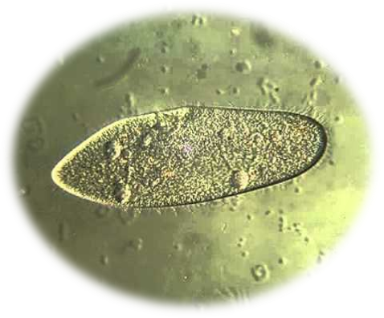
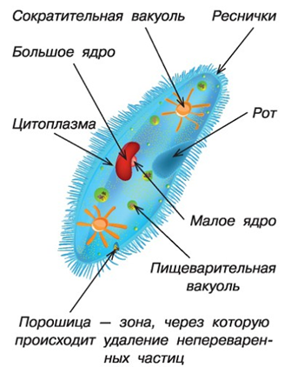
1.Строение инфузории туфельки
1.3 рисунок: строение инфузории

Slide 20
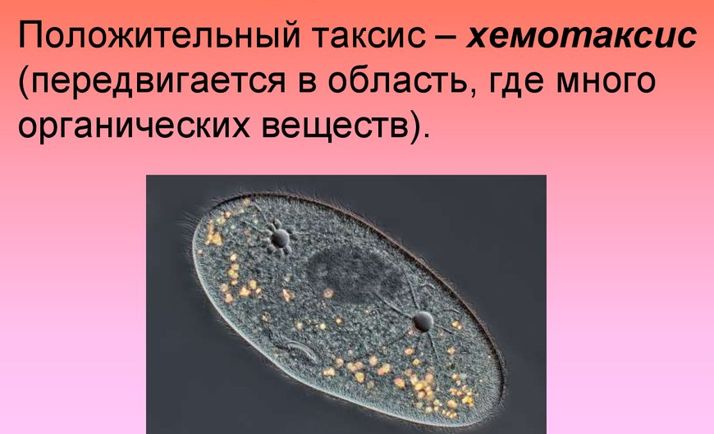
1.Раздражимость инфузории
1.4 Хемотаксис способность организмов реагировать на действие раздражите-
лей.

Slide 21
1.Ответы на вопросы:
1. Каков характер их движения?
2. Каким концом тела инфузории движутся вперед?
3. Как отличить передний конец тела от заднего?
4. Где и как происходит удаление непереваренных частиц?
5. Сколько ядер у инфузории?
6. Каков их внешний вид?
7. Какие функции они выполняют?

Slide 22
1.Итог по проделанной работе:
Сделайте вывод и запишите его в тетрадь.
Вывод: У всех одноклеточных животных есть _________, ____________ и ___________. Основной тип питания __________, но встречается и ___________. Среда обитания инфузории туфельки __________________.

Slide 23
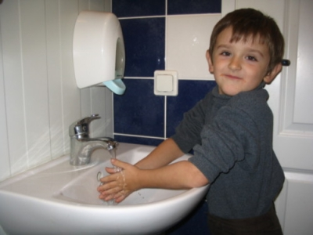
Памятка
«Профилактика заболеваний, вызываемых простейшими животными»
1. Соблюдайте правила личной гигиены. Мойте руки после работы с землей, общения с животными.

Slide 24
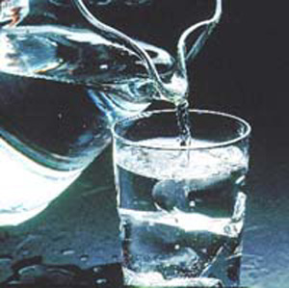
Памятка
2. Пейте только кипяченую воду.

Slide 25
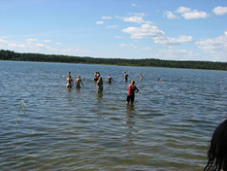
Памятка
3. Не купайтесь в водоемах со стоячей, загрязненной водой.

Slide 26
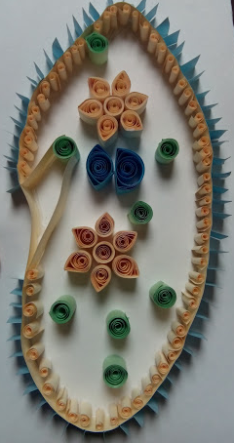
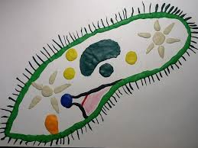
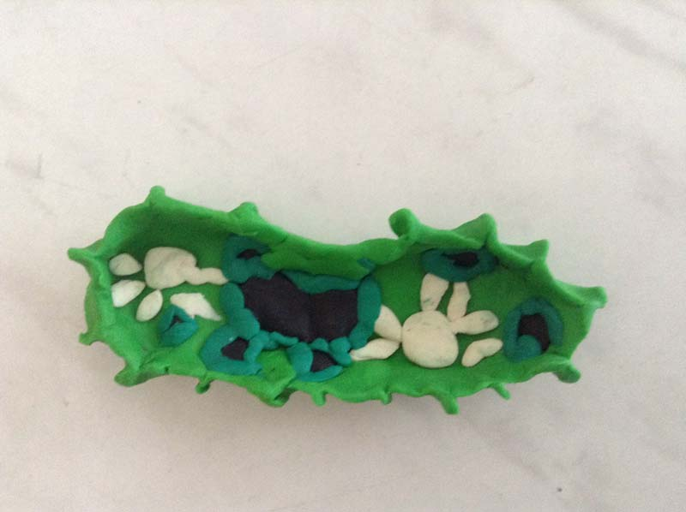
Модели простейших

Slide 27
ЗАДАНИЕ
Прочитать § 6
(стр.23- 25). Опережающее чтение.
DОформить
лабораторную
работу.
Создать модель инфузории туфельки.

